Slide 1
「時代精神運動」簡介 The Zeitgeist Movement: an introduction
周賓凰
2015/1/11

Slide 2
「甦醒」森林一景 Waking Up forest scene (3m58s)

Slide 4
時代精神運動台灣分部 (FB)

Slide 5
時代精神運動是什麼?
時代精神運動簡述
時代精神運動是一個完全非暴力並努力提倡全球永續性的社群，目前在70國家中有超過1000個區域性的分部。
此運動的基本架構是由分部、小組、計畫、活動所組成。整體而言「分部」是定義整個運動的實質要素，而每一個分部不只致力於傳播關於我們今日社會問題根源的覺知，也展現出人類其實早已有合乎邏輯且科學的解決方案和方法，能夠更新並修正目前的社會體系，並創造出一個真正負責任、永續、和平的全球社會。
透過全球和區域性的教育計畫和社群活動，中期的目標是成為一個全球性的運動，能夠確實團結人們而不論其宗教或黨派的限制，並享有對於人類的生存和永續性而言共同且不變的價值認同。

Slide 6
時代精神運動: 緣起
成立於2008年的，簡稱ZM (Zeitgeist為德語，英譯為 spirit of age)
緣起於 Peter Joseph（非真名）所拍的「時代精神」三部曲的紀錄片
Who is Peter Joseph? (49min)
一個全球性的無國界、非宗教、去階級化、去權威化、去政治化、去中心化的社會運動
主張：
將「科學方法」(scientific methods) 應用至社會關懷和問題上，實現最廣泛的人類福利，使科學方法和科學科技發揮最大的潛力以造福全人類，藉此超越政治、貧窮、和饑餓，邁向新的方法論和文明運作模式，
地球上的所有資源為全人類的共同遺產傳承。其背後的主要根據來源，是一個叫作「維納斯/金星計畫」(The Venus Project)的非營利機構。
(參考資料）

Slide 7
「維納斯/金星計畫」
發起人：雅克.法斯科(Jacque Fresco (born March 13, 1916) ；發明家、科學家、未來學家、建築師、社會工程師、工業設計師）；曾親身經歷過1930年代的大蕭條時期，自那時期起致力於改變人類社會
於1970年代開始，在美國佛羅里達州成立了一個叫作「維納斯/金星計畫」(The Venus Project)的非營利組織，試圖運用科學方法，推導出一個沒有戰爭、貧窮、政治的新社會經濟運作模型，也稱為「資源導向型經濟」(Resource-Based Economy; RBE)。

Slide 8
The Choice is Ours (2015) 紀錄片Parks I & II (59’01’’)

Slide 9
資源導向型經濟
取代過時的金融貨幣體系，以滿足人類的真實物理生存需求與自然法則所要求的永續性；
在生產模式上，以全面先進的電腦自動化控制的智慧管理，取代重複枯燥的人力勞動，以達到物資的極大豐富與人類勞動的解放；
在精神層面上，撇除一切基於舊有意識形態的隔閡，在「生命共同基礎」（Life Ground)的出發點上，重塑新的文化、思想等價值觀體系，強調對於人類、社會、環境問題等等的人道關懷，以「系統方法」(System Approach)的整體性邏輯和思維模式，將科學方法和科學科技應用於解決社會問題，提供具體的手段來消除匱乏和不平等，以富裕取代匱乏，以合作取代競爭，以分享取代壟斷。

Slide 10
時代精神運動和流程的基本架構
運動本身
作為一個實體，時代精神運動本身是由全球分部(chapters)所構成，通常組成要素為城市、州和國家。儘管本質上時代精神運動是全球性的，但「分部」構成了時代精神運動的實質形式。為了成為此運動的一份子，就是成為你所在區域的分部成員，這在你所處的區域內是最低限度的運作層級，並以此為基礎再擴展為此運動整體。
成員
對於一個人而言，在技術的實踐層面上若要被認為是時代精神運動的一位成員，就必須(積極)主動參與分部的活動。如果一個分部並不在其個別所屬的地區中存在，那麼一位盼望中的未來成員將會建立一個。這在分部的初始預備階段是非常簡單的事，因為全部所需要的只是一個網站或任何種類、大小的社群或團體。總之必定要從某處開始。

Slide 11
分部
「分部」是時代精神運動成員的區域性團體，以有組織的層級運作。
若從「由上而下」的結構來看，目前的分部運作層級如下:
全球國際(以國家為單位)
州/省份(在給定的一國內第二層級的區域性劃分)
城市/城鎮(在給定的州或省份內第三層級的區域性劃分)
分部需要用能力使成員能彼此溝通，也能與其它分部溝通。隨著分部的成長發展，應該要舉行定期的現場或網路會議，並參與區域性或全球性的活動和行動。
協調員：協調員的功能除了身為成員以外，也是每一個分部或小組的組織者或代表，主要是為了促進有效的溝通和水平架構的發展。
分部的會議與該分部的協調員在各自的運作層級上舉行。
例如，昆士蘭州的分部將會與所有現存的成員開會，而更次級分部的成員，例如布里斯本、陽光海岸、遠北昆士蘭等分部，也將與各自的成員開會。然而，更高一級的會議，即國家層 級(澳洲)的分部，將只會與各州或各區域的協調員們彼此開會，而不再與所有分部的成員一起開會。這種細分窄化的方式是為了有效簡潔的理解，

Slide 12
小組
小組是由分部的團體成員所組成，由小組內的協調員組織，致力於一個或數個特定計畫的運行。
小組通常有兩種形式:全球小組和區域性小組
全球性的小組致力於時代精神運動核心推廣的計畫，與整個全球性的組織有關。目前有六個全球性的小組，而且每一個小組有自己一套的參與規章和流程。
區域性的小組通常獨立於全球性運作的評估之外，並且是由分部所設立。
計畫
任何一個小組認同且有興趣去推動的相關任務，無論是由區域性或全球性的小組，都是一個計畫。這些通常包括了文字通訊、活動或慈善活動。

Slide 13
資源導向型經濟模型的主要特色
沒有金錢或市場體系
用自動化取代勞動
透過「系統理論」統一整合地球上的科技
超越貧窮的「取得使用權」
自給自足/在地化的城市和生產系統
科學作為管理的方法

Slide 14
精簡版
我們的文化哪裡出錯了(5分)
時代精神運動 The Zeitgeist Movement：超越金錢 Moving Beyond Money (9分) http://www.youtube.com/watch?v=OIytLhRH2zM
時代精神運動 The Zeitgeist Movement：概要 The Summary (10分) http://www.youtube.com/watch?v=OfSaaeAG0i0
維納斯計畫 The Venus Project：資源導向型經濟@TEDx奧海鎮 (8分) http://www.youtube.com/watch?v=jUKKGonVOSo
維納斯計畫 The Venus Project：資源導向型經濟 Resource-Based Economy (8分) http://www.youtube.com/watch?v=yhL6c0SESqg
The choice is ours: Parts I & II (59’01’’)

Slide 15
進階版
中階版
維納斯計畫完整概述 The Venus Project：樂園或湮滅 Paradise or Oblivion(48分) https://www.youtube.com/watch?v=YN54Bx0IX6I
時代精神運動 The Zeitgeist Movement：覺醒 Awakening(31分) http://www.youtube.com/watch?v=gYgHwN2bNgo
較完整版
時代精神運動完整概述 The Zeitgeist Movement：入門指南 Orientation Presentation https://www.youtube.com/watch?v=w4Kkk...
時代精神第一部 (2:02)
http://www.youtube.com/watch?v=49nc0xmeiMY
「時代精神運動 Zeitgeist Movement 時代精神第二部：附錄 Zeitgeist：Addendum 完整版」 (2:03) https://www.youtube.com/watch?v=I0IBl...
「時代精神第三部：邁步向前 Zeitgeist：Moving Forward完整版」，以獲取對目前金融貨幣體系致命缺陷的更深理解 (2:41) https://www.youtube.com/watch?v=ouBB3...
「維納斯計畫：設計未來(2006得獎完整記錄長片)」 https://www.youtube.com/watch?v=jSt5T...

Slide 16
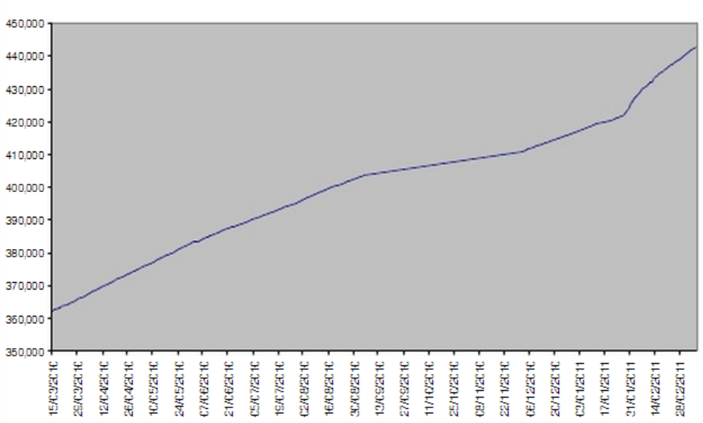
TZM 全球會員人數(2010-2011)

Slide 17
台灣時代精神運動
2012環島宣傳 (5min)
網址： http://www.work.artsite.asia/

